Slide 1

NEXIS 사이트 가이드
신용진

Slide 2
목차
01. 제작기법
02. 기획의도
03. 사이트 구현

Slide 3




제작 기법
폰트
-한글 : Noto Sans KR
-영어 : Josefin Sans
컬러
rgb(165, 145, 111)

Slide 4
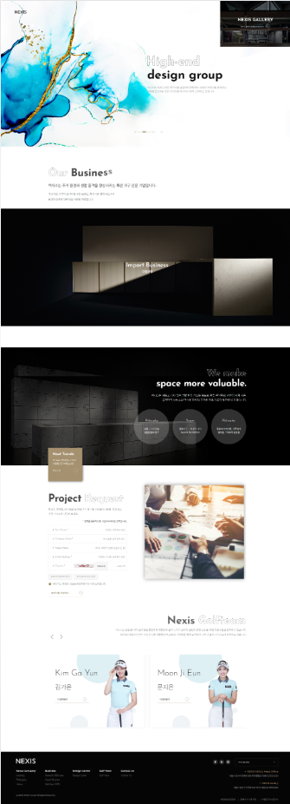
2. 기획 의도
기존 사이트 분석
디자인이 기본적으로 잘 꾸며져 있으며 기능을 추가할 여러 요소들이 있을거라 생각됨
기획의도
디자인은 기존 사이트 그대로 진행하고 여러 기능을 추가하여 진행하고자 함

Slide 5

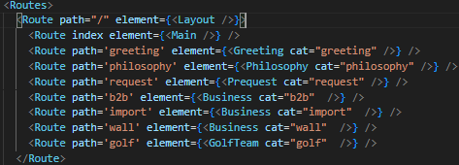
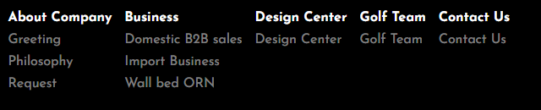
03. 사이트 구현 – 페이지 이동
Route 사용하여 페이지 이동

Slide 6
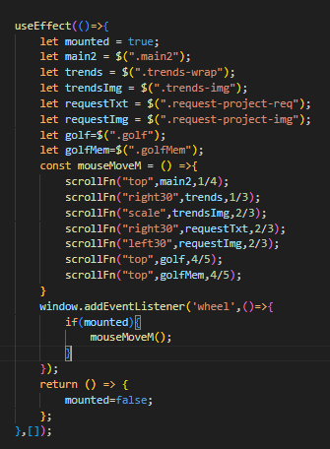
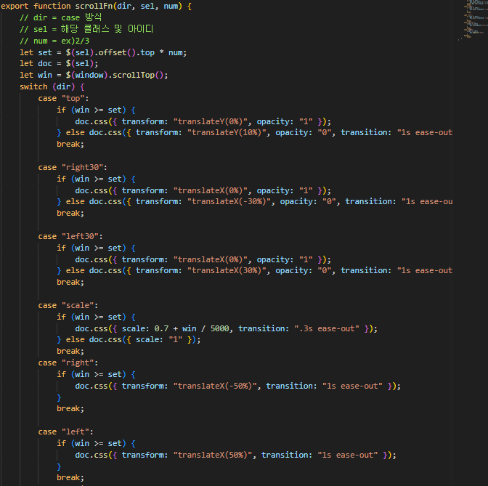
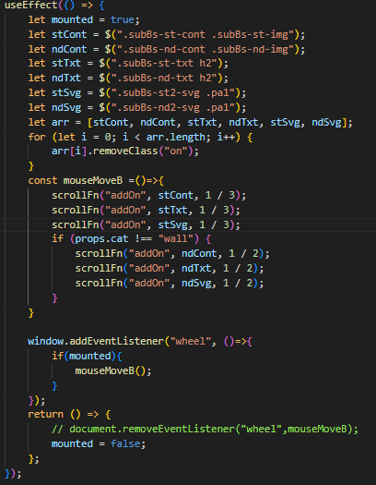
03. 사이트 구현 – 스크롤 액션 효과 1
해당 스크롤 위치에 따라 별도의 스크롤 함수가 수행되게 구현

Slide 7
03. 사이트 구현 - 스크롤 액션 효과 2
페이지 전환 시에도 이전 페이지에서 휠 이벤트가 적용되지 않게 mounted 조건 변수를 생성하여 페이지 전환 시 작동하지 않도록 설정

Slide 8
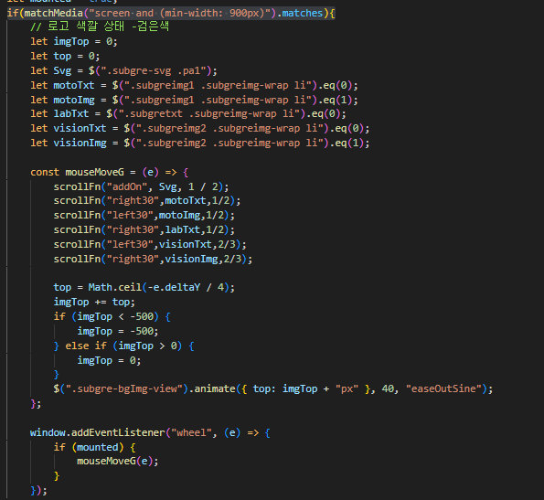
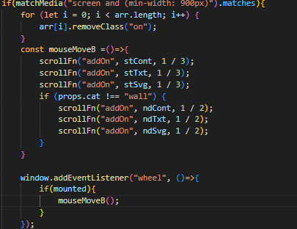
03. 사이트 구현 - 미디어쿼리
폰 화면에서는 스크롤액션이 작동하지 않도록 설정

Slide 9
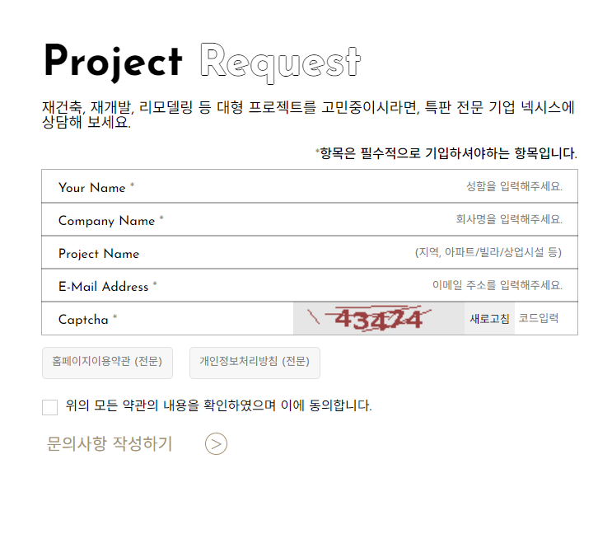
03. 사이트 구현 – 추가 구현 예정 – API
Captcha API 추가하여 새로고침시 이미지 변경하게끔 설정 예정

Slide 10
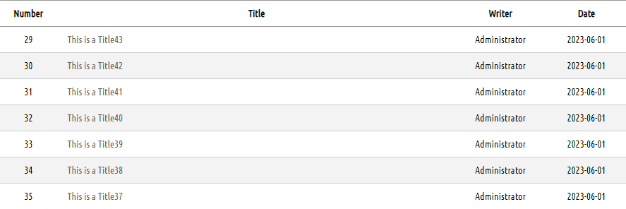
03. 사이트 구현 – 추가 구현 예정 – 게시판 및 미디어쿼리
문의사항 작성시 게시판에 자동 글 작성 및 답변 유무 확인 가능

Slide 11
감사합니다.

